Slide 1



Nombres
Calcul
Géométrie
OGD/ALG/PROBA
Mesure
Connaitre et tracer des cercles

Slide 2




OBJECTIF(S) DE LA SÉANCE
©www.laclassedemallory.net
  GEOMETRIE
  Connaitre la notion de cercle
  Connaitre le vocabulaire du cercle
  Tracer des cercles

Slide 3








PRÉ-REQUIS
Cercle ?

Slide 4




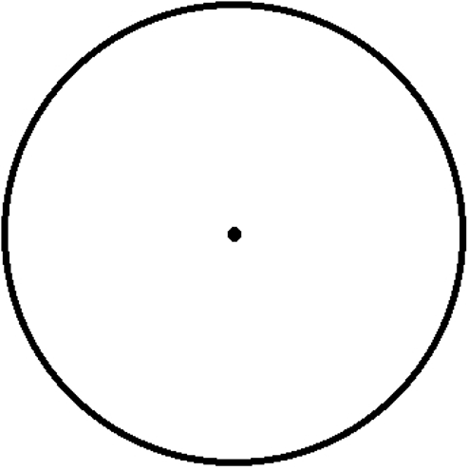

LE CERCLE
Un CERCLE est une figure plane composée de tous les points situés à la même distance d’un point fixe appelé centre. Cette distance constante s’appelle le rayon.
centre C du cercle
C

Slide 5
LE RAYON
Le RAYON est la distance entre un point du cercle et le centre.
C
rayon du cercle

Slide 6
LE DIAMÈTRE
Le DIAMETRE est un segment reliant deux points opposés du cercle et passant par le centre .
C
diamètre du cercle

Slide 7
LA CORDE
La CORDE est un segment reliant deux points du cercle et ne passant pas par le centre.
C
corde

Slide 8



MINI TEST
Sur le cercle
  Trace un rayon en rouge
  Trace un diamètre en bleu
  trace une corde en vert

Slide 9
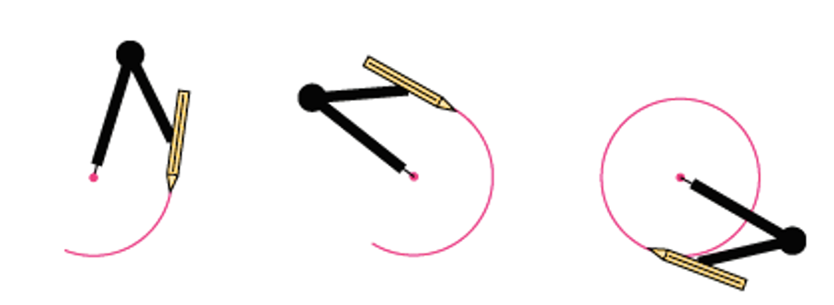
TRACER DES CERCLES
Pour tracer un cercle, il faut régler le compas selon l’écartement voulu (rayon). On le saisit par sa molette supérieure, on plante la pointe à l’emplacement qui sera le centre du cercle et enfin on trace en faisant tourner le compas.

Slide 10
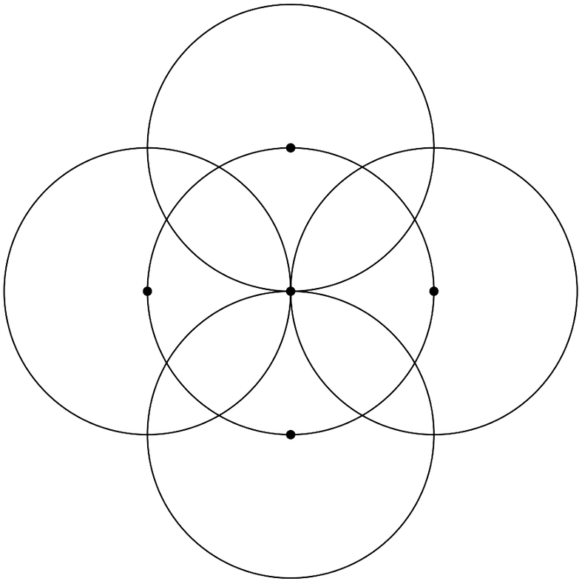
MINI TEST
Reproduis sur ton cahier de brouillon

Slide 11



L’ESSENTIEL À RETENIR

